Slide 1
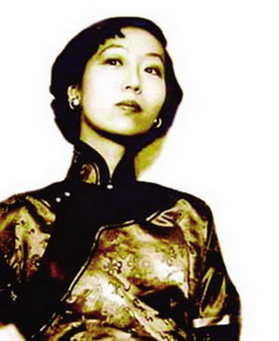
张爱玲(1920.09—1995.09) 西方现代心理分析和中国古典小说叙事笔法的奇特结合
“在五四以来的小说名家中,张爱玲无疑是一位将西方现代心理分析派的要领和中国古典小说的叙事笔法奇特地结合的高手. — 张国祯”
[《张爱玲传》前言(张爱玲辞世当月出版)]
“张国祯从“启悟母题”角度分析《茉莉香片》和《沉香屑：第二炉香》，指出张的作品“包藏的是真正现代派作家所关注的人性问题的深刻内涵。”角度新颖，论述富有启发性。”
(灵真2009年《海内外张爱玲研究述评》)

Slide 2
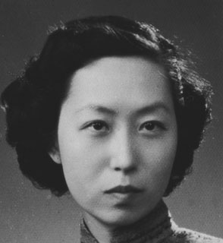
“张爱玲是绝对有资格获得诺贝尔文学奖的中国作家之一。
另外两位是鲁迅与老舍。” —— 施叔青(台大著名教授)
“中国新文学运动从来就和政治浪潮配合在一起,因果难分。
五四时代的文学革命,反帝反封建; 30年代的革命文学——阶级斗
争;抗战时期——同仇敌忾,抗日救亡,理所当然是主流。除此之外,
就都算是离谱, 也引不起读者的注意。…算来算去,偌大的文坛,
哪个阶段都安放不下一个张爱玲。上海沦陷才给了她机会。日伪
政权把新文学传统给一刀切断了。天高皇帝远,这就给张爱玲提供
了大显身手的舞台。……
张爱玲的文学生活,辉煌鼎盛的
时期只有两年(1943—1945),是命中
注定,千载一时,幸与不幸,难说的很。”
—— 柯 灵(上海老作家、主编)
[《张爱玲传》前言(张爱玲辞世当月出版)]
张爱玲1952年出大陆的派司照(右)

Slide 3
张爱玲启悟小说的人生观照与人性深层隐秘 <海峡>文学期刊1987.1.
张爱玲小说独到地展现半旧半洋的民国大都市里,封建传统重压
和近代社会高压下人性的内在冲突和扭曲异变; (焦点:对人性的关怀)
张作包藏真正现代派作家关注的人性深层内涵，突出表现为张爱
玲从人类学、宗教学角度,对少男少女人性启悟的精到透视；(论文)
张爱玲由此而作的沪港洋场众生相描摹写生,以乱世男女的情爱
变异和战时都市危城的人生观照为主要焦点。
香港沦陷、张爱玲自港返沪并再度辍学后,1943年5月起发表<沉香
屑:第一炉香>、<沉香屑:第二炉香> 、<茉莉香片> 、<心经>、<倾城
之恋>、<琉璃瓦> 、<金锁记>、<封锁>、<年青的时候>、<花凋>、<等>
<红玫瑰与白玫瑰> 和<桂花蒸阿小悲秋> 、<留情> 等(以上收入张爱玲
小说集<传奇>),以及此后创作的<色.戒> 、<五四遗事… >等小说,皆成
一时之选。 (要求小说至少看两三篇)
张爱玲的散文以散文集<流言> 、<张看>为代表。(散文至少读两三篇)

Slide 4
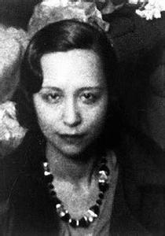
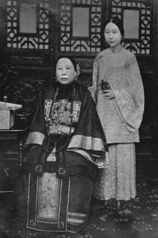
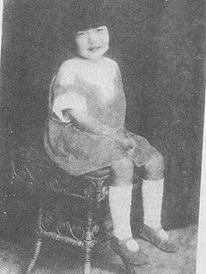
张爱玲
之祖母
李菊耦
(右立)
张爱玲之母
黄逸梵
张爱玲的
童年时期

Slide 5
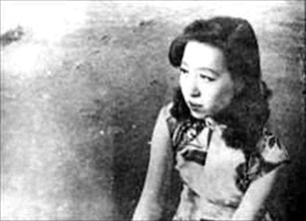
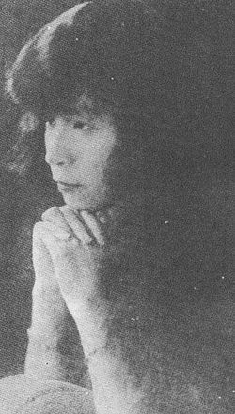
张爱玲（1920.9.30.－1995.9.8.），本名张煐，祖籍河北丰润。父张志沂为清末名臣张佩纶之子、祖母李菊耦为晚清一代权臣李鸿章之女，母黄逸梵，清末长江水师提督黄翼升孙女、黄宗炎之女，与小姑张茂渊留学欧洲、走出封建家庭与陋习不改的丈夫离婚,继母孙用蕃、北洋政府总理孙宝琦之女。
张爱玲幼受古典文学濡染,又从母亲接受西方艺术教育, 就读于上海圣玛丽亚女校，受双重文化熏陶。中学时已崭露才华，写作《霸王别姬》《牛》等发表于《国光》,在英文<大美晚报>获漫画奖。中学毕业受其父毒打禁闭张爱玲,后逃出投母,母聘外教为之补习,以远东区第一名考取伦敦大学,因二战不能赴英、改读港大，成绩优异，此间结识了锡兰中国混血女炎樱，成终身挚友。
张母
黄逸梵

Slide 6
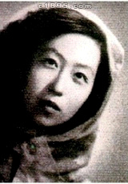
1941年末日军攻占香港，港大关闭，翌年张爱玲不得不回上海,入圣约翰大学、后自动辍学开始贸文为生,给<二十世纪>等英文报刊撰写影评及《洋人看京剧及其他》《中国人的宗教》《更衣记》等,随后以中文在<古今>等杂志发表。
1943年结识周瘦鹃、柯灵等。1943 —1944年以<沉香屑:第一炉香>、<金锁记>、<封锁>等乱世传奇小说风靡上海文坛。出版散文集<流言>,<传奇>再版均畅销。1944年<倾城之恋>改编话剧上演成功。1944年8月与胡兰成(曾任汪政权宣传部次长)秘密结婚。为此战后一度被小报称为文化汉奸,发文自清。1947年与胡离婚。
1946年，张应邀与导演桑弧合作
写作电影剧本<不了情><太太万岁>等，
获成功。

Slide 7
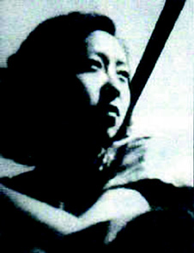
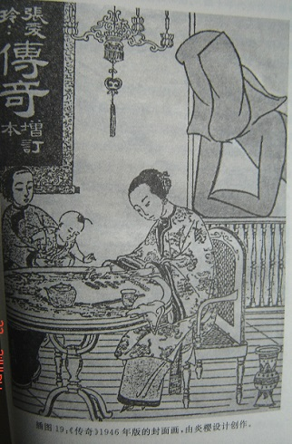
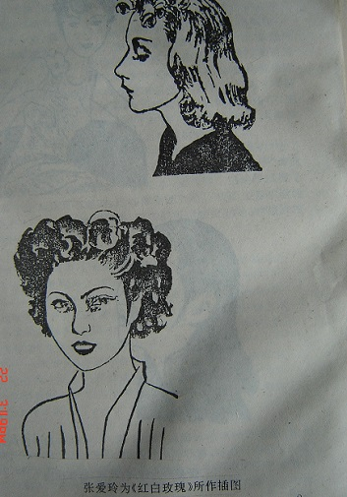
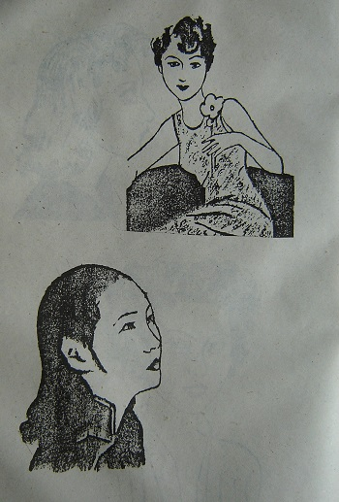
<传奇>1945年版
封面,炎樱设计
<传奇>插图均为
张爱玲绘制

Slide 8
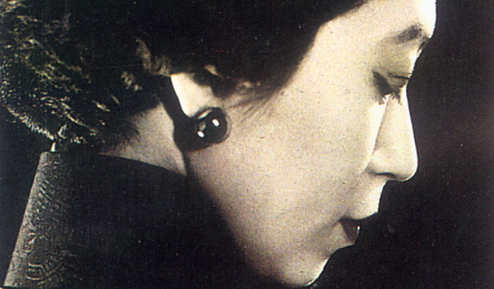
张爱玲: “上海人是传统的中国人加上近代高压生活的磨练,结果
也许是不甚健康的, 但这里有一种奇异的智慧。” (<到底是上海人>)
周瘦鹃: “如今我郑重地发表了这篇<沉香屑>,请读者来欣赏张女
士一种特殊情调的作品,而对于香港当年所谓高等华人那种淫逸的生活,
也可得到一个深刻的印象。”
讨论题: 一、张爱玲小说写乱世男女情爱婚变最多
最精彩,她写这些是为了什么呢,其出发点
与理念是什么? (人性关怀与文化关怀)
二、上海在沦陷时期形成女性作家群，张爱玲小说是不是女性文学？
三、张爱玲乱世书写和上海原有通俗小说异同？
(写法上有同更有异 现代派特点)

Slide 9
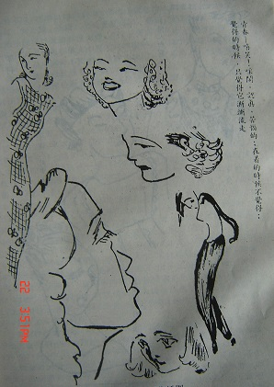
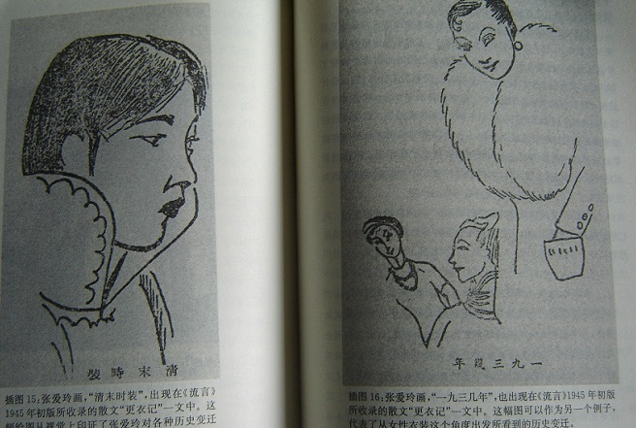
<流言>里的散文 充分表现张爱玲对传统人性和近现代都市文明、众生百态的敏锐体察与剖析
<更衣记> (中国人的服装)插图
青春—嬉笑! 喧闹,认真, 苦恼的;在着的时候不觉得, 觉得的时候,只觉得它渐渐流走

Slide 10
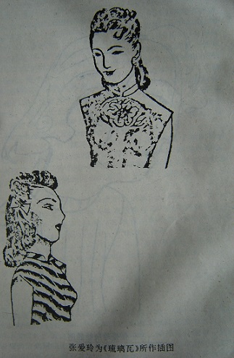
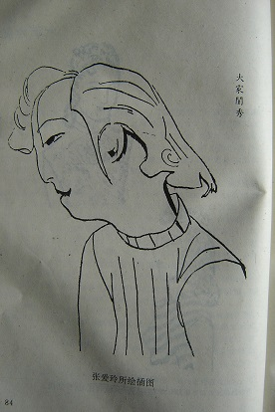
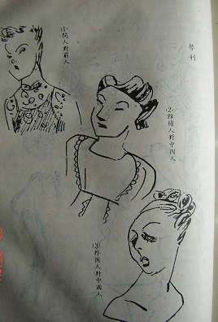
张作包藏的真正现代派作家所关注的人性问题的深刻内涵
突出表现在传统与半殖民地化都市人的情爱性爱心理的异变

Slide 11
张爱玲小说的叙事策略
多视点叙事与戏剧手法，古典章回小说《红楼梦》《金瓶梅》和近代传奇《孽海花》《海上花列传》等的影响，说书人对人物内心进出自如，人物个性栩栩如生
心理分析的把握,心理刻画和情节进展交错 尤其以对女性心理透视见长 如<封锁>里对翠远、<倾城之恋>里对流苏的心理描写 (如:恋爱着的女人向来是喜欢听。恋爱着的女人破例地不爱说话…)
意象的营造，现代派的五官通感捕捉氛围
如:“在大太阳底下,电车轨道像两条光莹莹的、水里钻出来的曲鳝,抽长了,
又缩短了; … …开电车的人眼睛盯住了这两条蠕蠕的车轨,然而他不发疯。”

